Slide 1
ColorMNet: A Memory-based Deep Spatial-Temporal Feature Propagation Network for Video Colorization
Presentato da Giuseppe Spathis

Slide 2
INTRODUZIONE
Il task di colorare video in bianco e nero è diventato negli ultimi anni molto importante poiché tutti i film e video in bianco e nero registrati all'inizio del 900 risultano poco accattivanti per una persona comune

Slide 3
ANALISI DELLA LETTERATURA
user-guided image colorization: hanno poca coerenza temporale, le performance sui singoli fotogrammi sono spesso insoddisfacenti
automatic video-colorization:
propagazione di features unidirezionale
propagazione bidirezionale
Limitazioni:
- risulta ancora poco soddisfacente stimare le features spaziali di ogni frame
- performano male su scenari reali rispetto a dataset sintetici

Slide 4
ANALISI DELLA LETTERATURA
exemplar-based video colorization:
stack di frame lungo la direzione temporale, richiede grande memoria GPU e risulta lenta l’inferenza
propagazione di features basato su reti ricorrenti: fatica a sfruttare informazioni temporali molto distanti temporalmente fra di loro

Slide 5
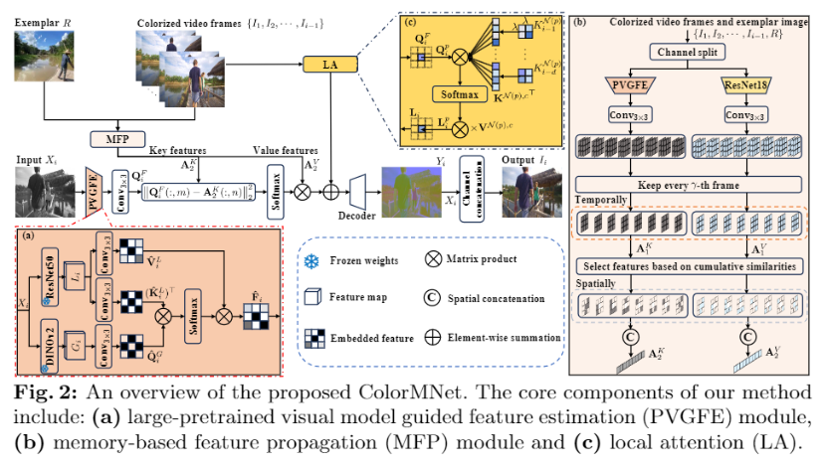
PANORAMICA DESIGN ARCHITETTURA

Slide 6


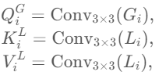

MODULO PVGFE
Input frame del video in scala di grigio
Ogni fotogramma viene processato da DINov2 (Vit-S/14) generando Gi e ResNet50 fino a stage 4 con stride 16 generando Li

Slide 7



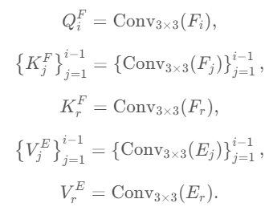

MODULO MFP
Input
Calcoliamo usando PVGFE
Calcoliamo usando ResNet18

Slide 8






MODULO MFP
Caso N < Ns:
Caso N = Ns:
Calcoliamo le similarità
Normalizziamo
Consideriamo
Estraiamo solo gli m K associati a valori di similarità più alta
Infine calcoliamo
Stesso procedimento per

Slide 9



DOPO MFP

Slide 10


MODULO LOCAL ATTENTION

Slide 11

OUTPUT MODELLO

Slide 12
TRAINING
Dataset DAVIS e Videvo
Trainato su una GPU RTX A6000 con 48 GB
Adam
Batch size 4
Learning rate 2x10^-5
γ = 5
Ne = 5
Ns = 10
M = 128
Loss MAE
160000 iterazioni

Slide 13
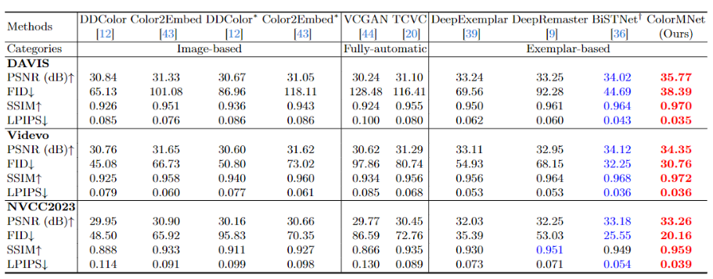
RISULTATI QUANTITATIVI

Slide 14
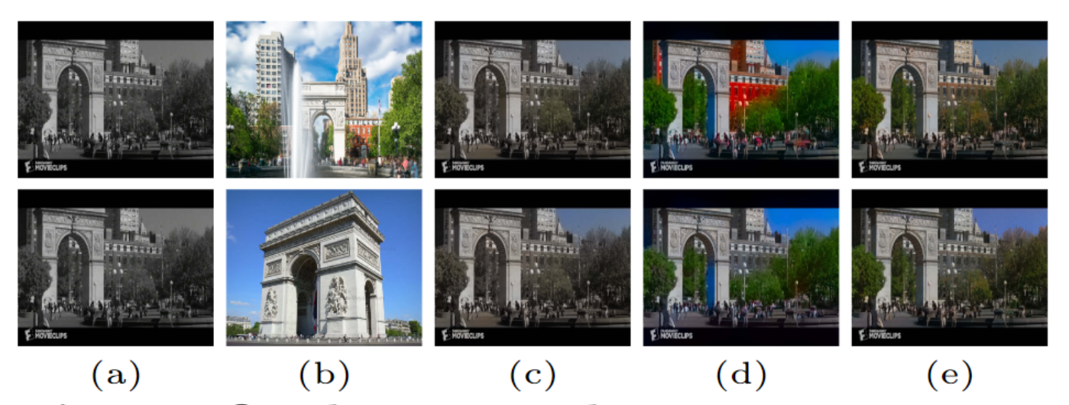
RISULTATI QUALITATIVI
(c) e (d) sono rispettivamente gli output di DeepRemaster e DeepExemplar

Slide 15
MIO ESPERIMENTO
Dataset personalizzato di 40 video con variazioni di luce e colore di sfondo LINK_DATASET
Fine tuning con batch size 2 e numero di iterazioni sempre 160000

Slide 16
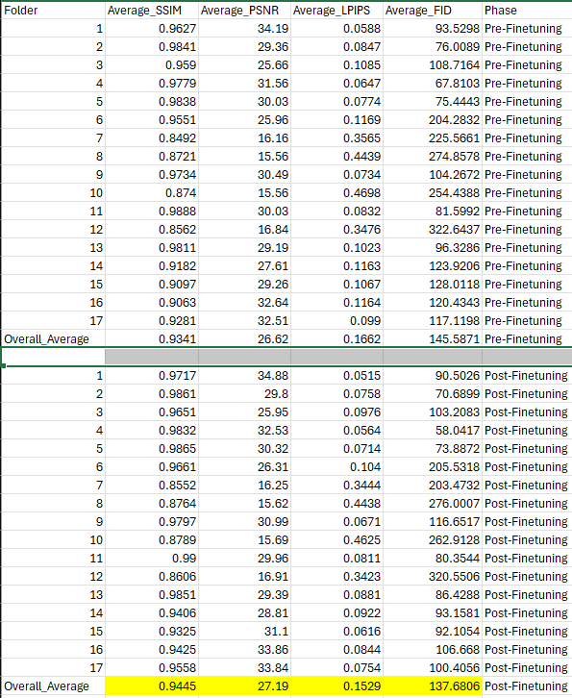
RISULTATI QUANTITATIVI

Slide 17
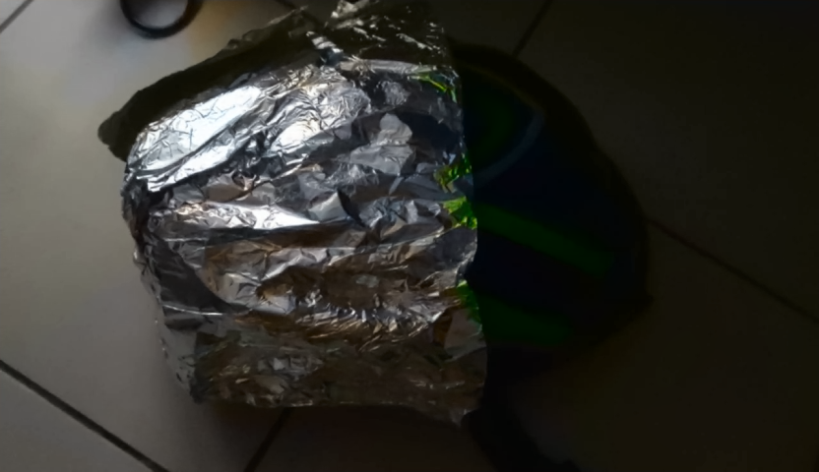
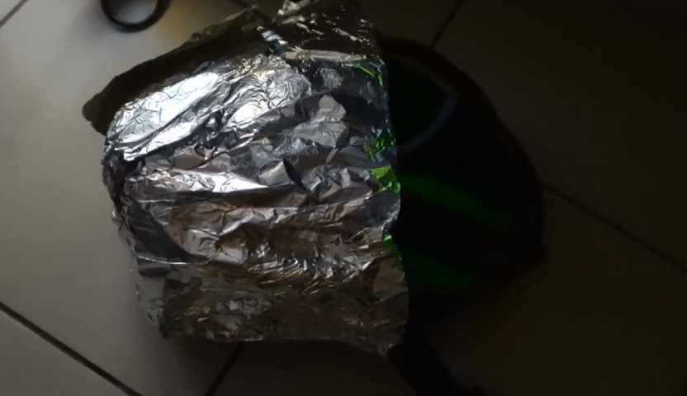
RISULTATI QUALITATIVI
Immagine pre-tuning
Immagine post-tuning

Slide 18
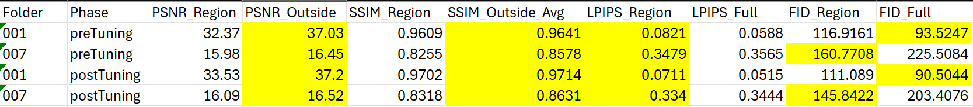
RISULTATI QUANTITATIVI ALLUMINIO

Slide 19
CONCLUSIONE
Metriche leggermente migliorate, partendo dall'ottima performance del modello pre-addestrato.
Ulteriori miglioramenti possibili aumentando il dataset di fine- tuning.
Risultati superiori in quasi tutte le metriche se si esclude l'area non lambertiana.

Slide 20
Bibliografia
Yang, Yixin, et al. "ColorMNet: A memory-based deep spatial-temporal feature propagation network for video colorization." European Conference on Computer Vision. Cham: Springer Nature Switzerland, 2024.

